Slide 1
Prosedur, Fungsi, dan Rekursif
Asisten Dosen Pemrograman

Slide 2
Prosedur dan Fungsi
Prosedur adalah suatu program yang terpisah dari fungsi main, atau bisa juga disebut subprogram. Di dalam prosedur tidak memiliki nilai kembalian (return).
Fungsi memiliki definisi yang hampir sama dengan Prosedur. Yang menjadi perbedaannya adalah di dalam memiliki nilai kembalian (Return).
Ciri – Ciri Fungsi dan Prosedur:
Letaknya terpisah dari program yang menggunakan fungsi/prosedur tersebut.
Terdiri dari kumpulan instruksi – instruksi .
Memiliki nama yang unik.

Slide 3
Cara mendeklarasi kan Fungsi dan Prosedur
Cara mendeklarasikan Fungsi dan Prosedur hampir sama, yaitu
Buat fungsi dan prosedur di atas atau dibawah fungsi main (Khusus di Bahasa C).
Pilih fungsi yang ingin di gunakan void, int, double, dll.
Beri nama fungsi atau prosedur untuk kita panggil.
Untuk menggunakan fungsi atau prosedur, tulis nama fungsi atau prosedur yang sudah kita beri nama.
Contoh gambar di slide selanjutnya ->

Slide 4
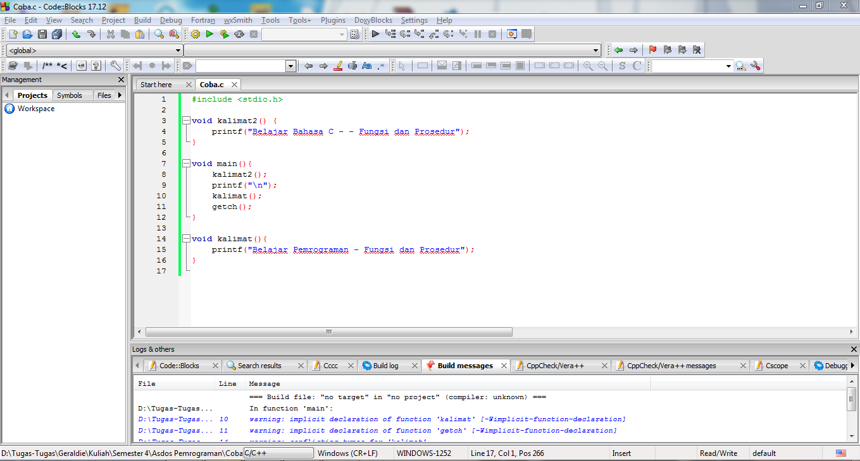
Contoh :
Contoh Mendeklarasi Fungsi/Prosedur di atas Fungsi Main.
Contoh Memanggil Fungsi/Prosedur yang sudah dideklarasi.
Contoh Mendeklarasi Fungsi/Prosedur di bawah Fungsi Main.

Slide 5
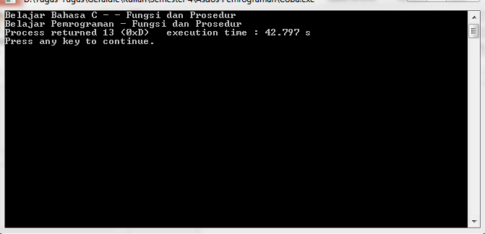
Output :

Slide 6
Varible Lokal, Variable Global, dan Parameter.
Variable Lokal adalah variabel yang hanya dikenal di daerah yang lokal saja, misalnya di dalam sebuah fungsi/prosedur tertentu saja dan tidak dikenal di daerah lainnya.
Variable Global adalah variabel yang dikenal diseluruh daerah di dalam program, di dalam dan luar fungsi, yang dideklarasikan di luar suatu blok statemen atau di luar fungsi-fungsi yang menggunakannya.
Parameter adalah variable yang disertai ketika pemanggilan fungsi dan juga saat pendeklarasian fungsi/prosedur
Parameter Aktual : variable ketika memanggil fungsi
Parameter Formal : variable ketika mendeklarasikan fungsi

Slide 7
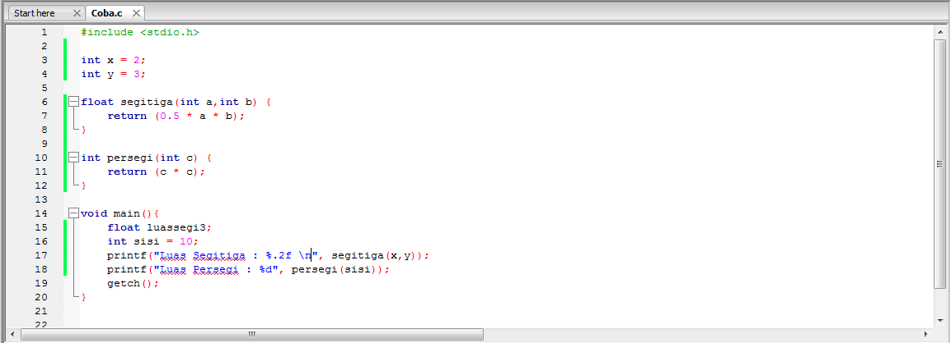
Contoh :
Variable Global
Parameter Formal
Variable lokal
Parameter Aktual

Slide 8
Jenis Fungsi dalam bahasa C
Type data yang tidak mengembalikan nilai (void) :
Void
Type data yang membutuhkan pengembalian nilai (nonvoid) :
Int
Double
Float
dsb

Slide 9
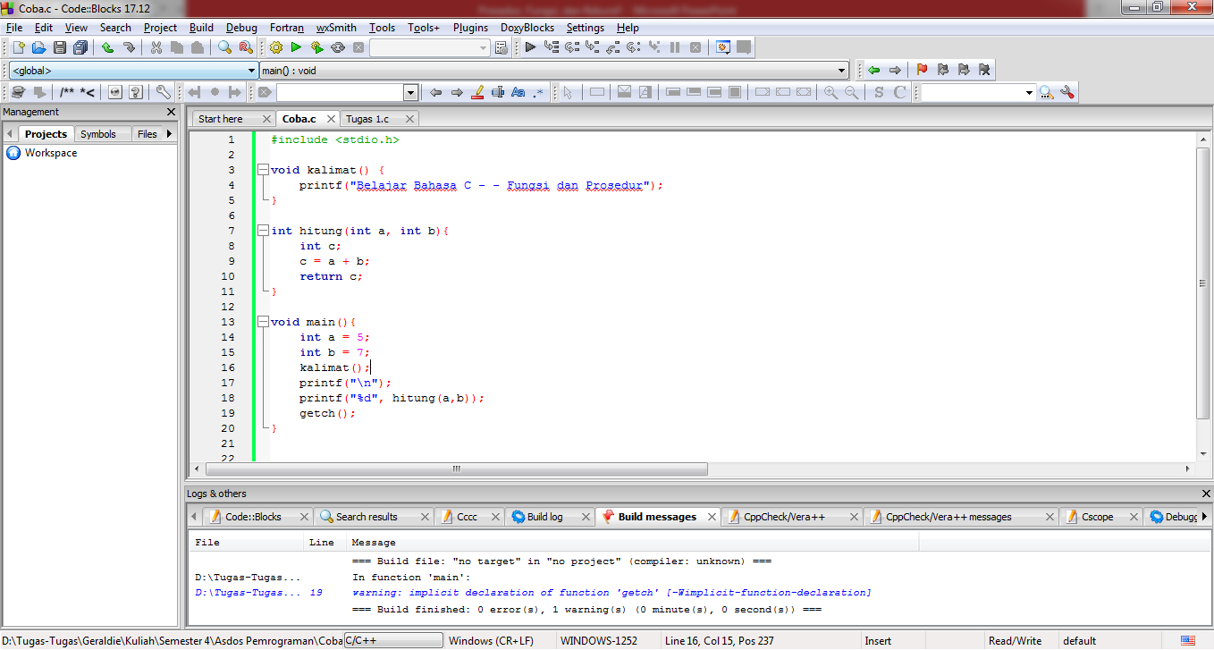
Mengembalikan nilai atau tidak?
Mengembalikan atau tidak?
Mengembalikan atau tidak?

Slide 10
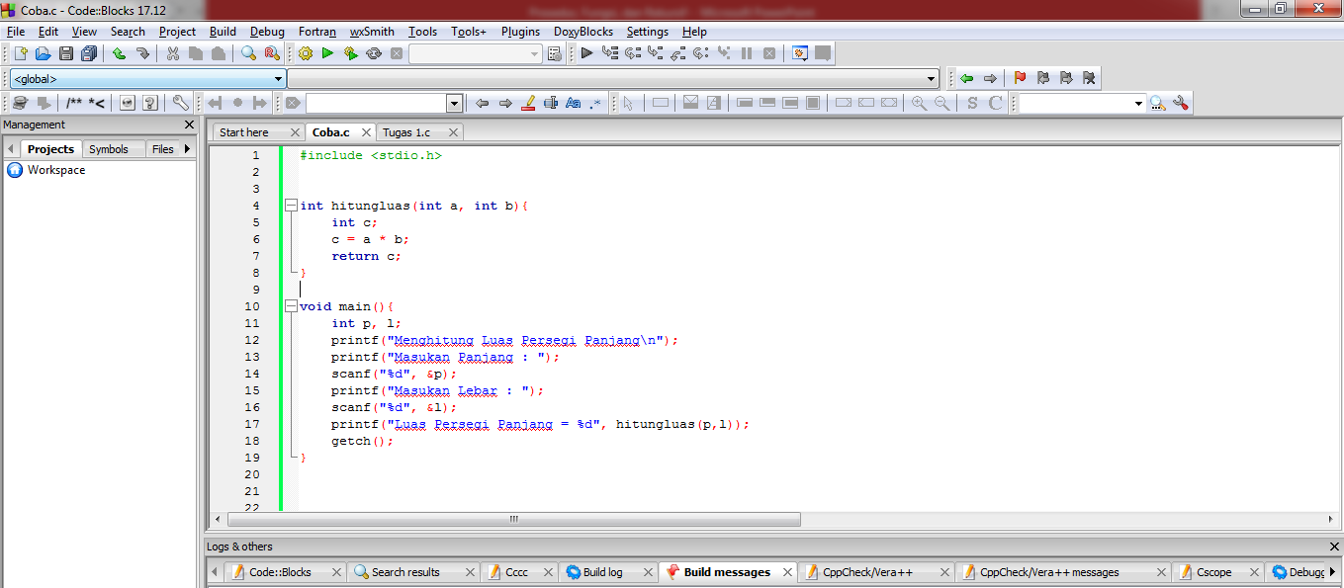
Try !!!

Slide 11
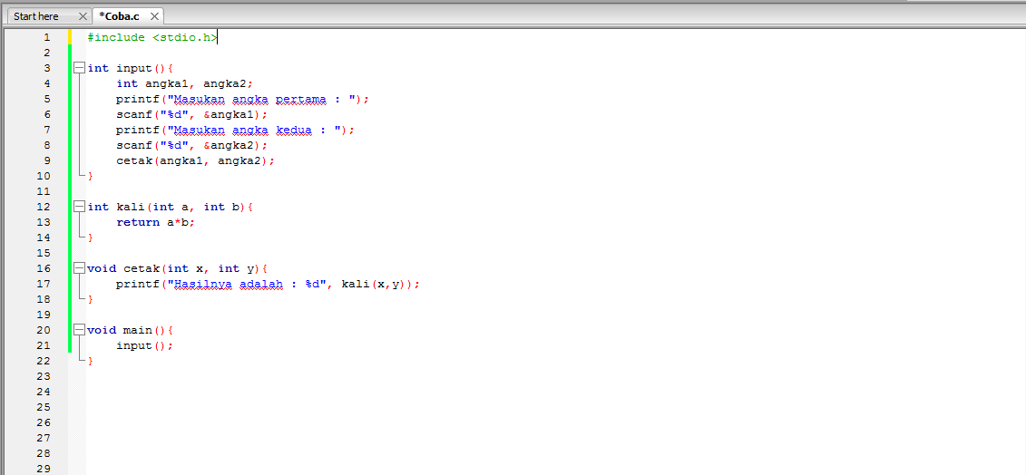
Latihan : Jelaskan alur programnya!

Slide 12
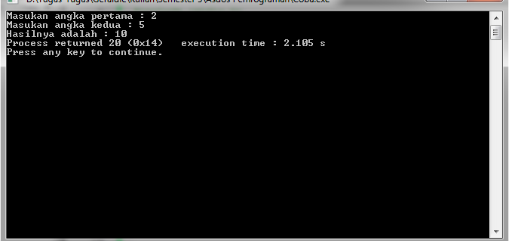
Output

Slide 13
Rekursif
Rekursif adalah sebuah keadaan/proses suatu fungsi atau prosedur memanggil dirinya sendiri. Pemanggilan dirinya sendiri akan berlanjut hingga kondisi terpenuhi.
Contohnya:
-Menghitung faktorial
-Menghitung pangkat
-Menghitung bilangan fibonaci

Slide 14
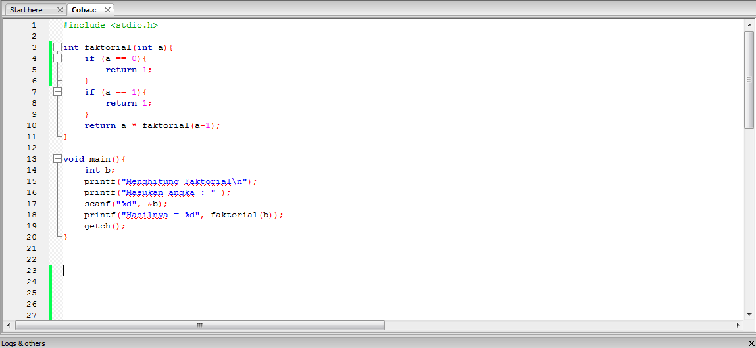
Contoh :

Slide 15
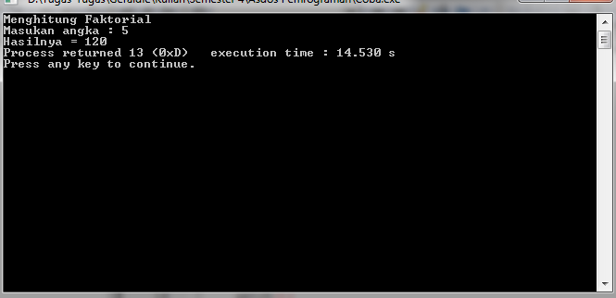
Output

Slide 16
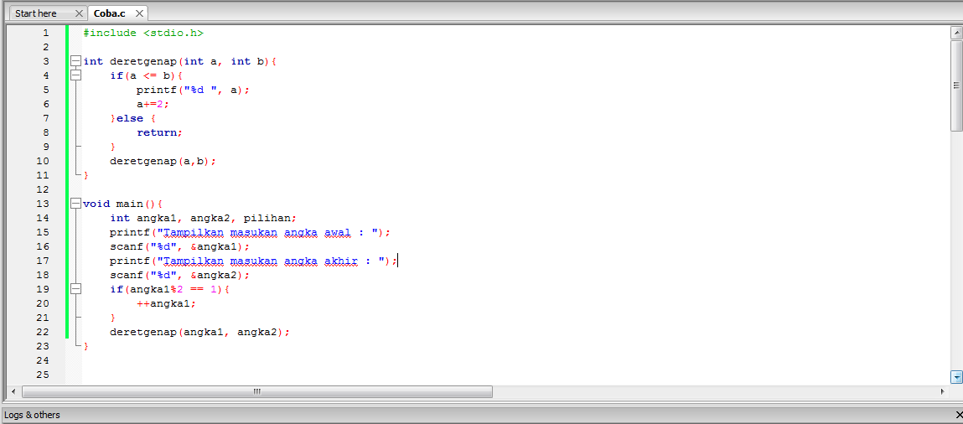
Contoh :

Slide 17
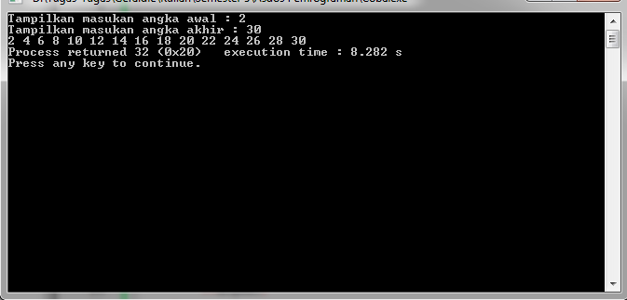
OUTPUT

Slide 18
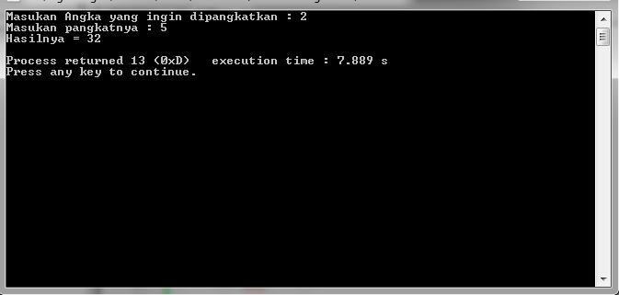
Latihan/Quiz : Buat Program Pangkat dengan Rekursif

Slide 19
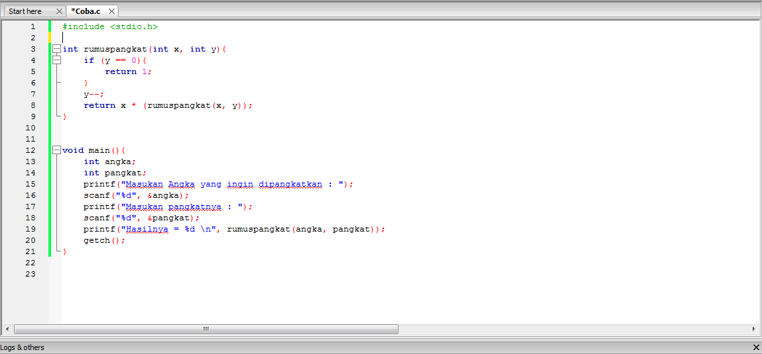
Jawaban :

Slide 20
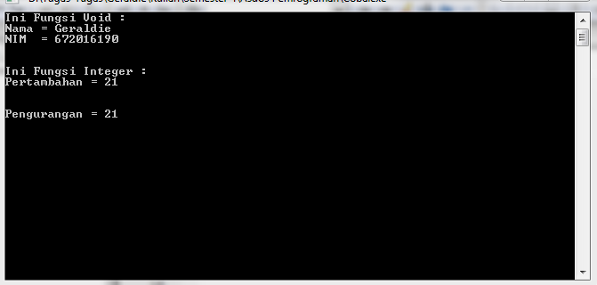
Take Home
Buat Fungsi Void yang berisi kan tulisan “Ini Fungsi Void”, Nama, Nim (Lihat gambar, paragraf 1)
Buat Fungsi Integer yang berisikan rumus pertambahan (angka terserah), menggunakan parameter.
Buat Fungsi Integer yang berisikan rumus pengurangan (angka terserah), menggunakan parameter.
Ketentuan : Harus memilki 4 variable, dimana terdapat 2 variable global dan 2 variable Lokal, dan 2 variable untuk rumus pertambahan dan 2 variable untuk rumus pengurangan.

